Slide 1
NP-Completeness
Michael Tsai
2013/11/28

Slide 2
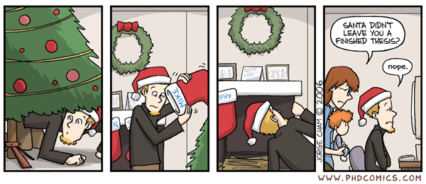
http://www.phdcomics.com/comics/archive.php?comicid=804

Slide 3
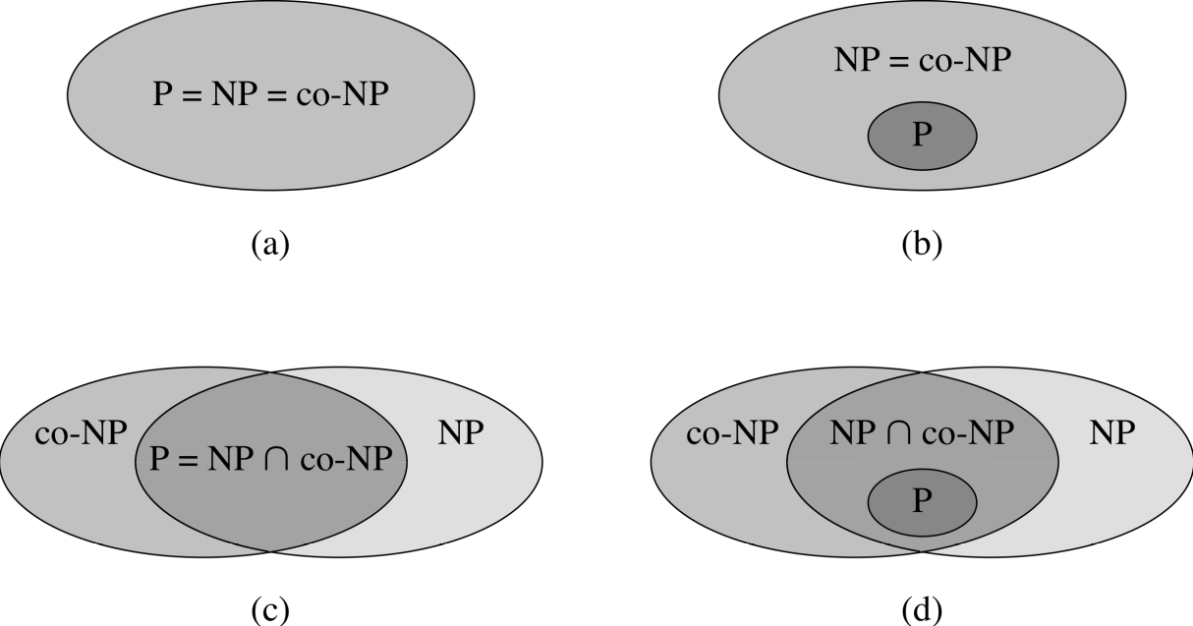

Complexity class co-NP
class NP is closed under complement? (尚未得知)
意思就是說$L∈NP$的話, $\overline{L}$ $∈NP$否?
co-NP: all languages that satisfies $\overline{L}$ $∈NP$

Slide 4
NP-Complete languages
“The hardest languages in NP”
If NP-P is nonempty, then these in NP-Complete are in NP-P (such as HAM-CYCLE)
Reducibility → 解一個破全部, 一箭千雕

Slide 5
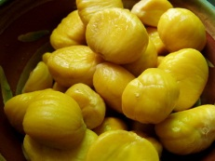
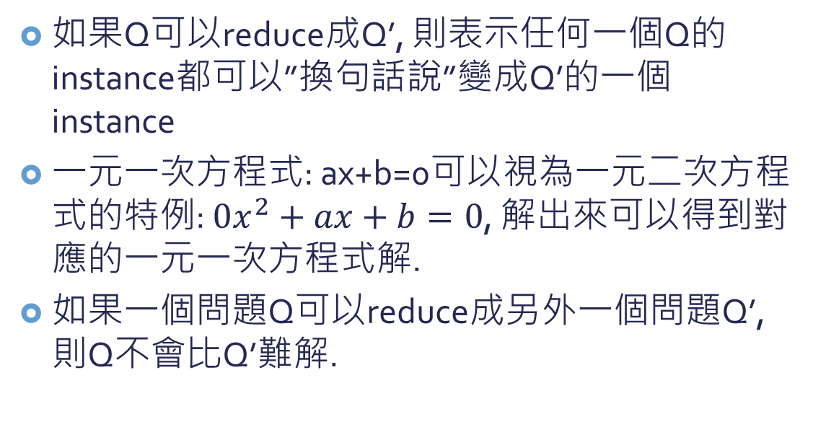
Reducibility
如果Q可以reduce成Q’, 則表示任何一個Q的instance都可以”換句話說”變成Q’的一個instance
一元一次方程式: ax+b=0可以視為一元二次方程式的特例: $0x^{2}+ax+b=0$, 解出來可以得到對應的一元一次方程式解.
如果一個問題Q可以reduce成另外一個問題Q’, 則Q不會比Q’難解.

Slide 6
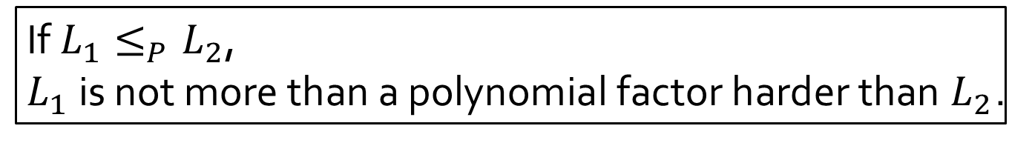
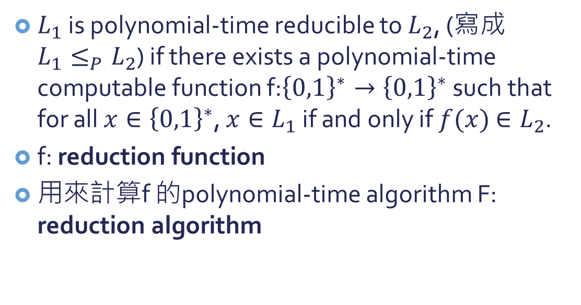
Reduction
$L_{1}$ is polynomial-time reducible to $L_{2}$, (寫成$L_{1}≤_{P}L_{2}$) if there exists a polynomial-time computable function f:${\left\{0,1\right\}}^{∗}→{\left\{0,1\right\}}^{∗}$ such that for all $x∈{\left\{0,1\right\}}^{∗}$, $x∈L_{1}$ if and only if $f(x)$ $∈L_{2}$.
f: reduction function
用來計算f 的polynomial-time algorithm F: reduction algorithm
If $L_{1}≤_{P}L_{2}$, $L_{1}$ is not more than a polynomial factor harder than $L_{2}$.

Slide 7
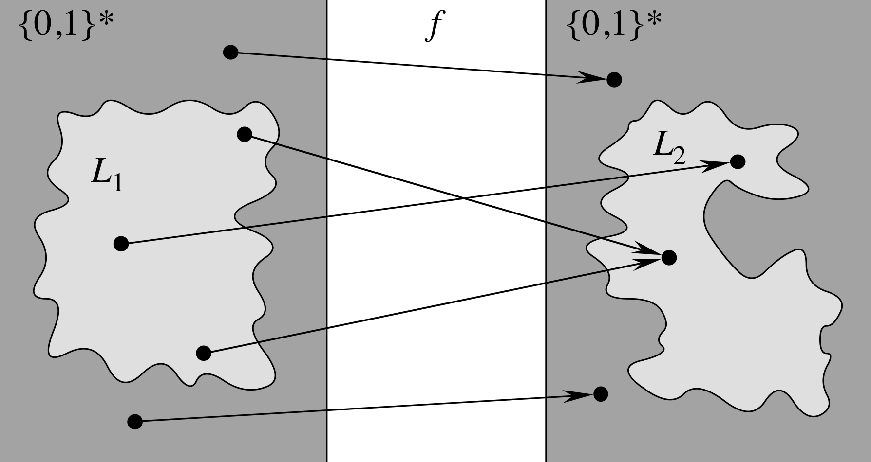

Slide 8
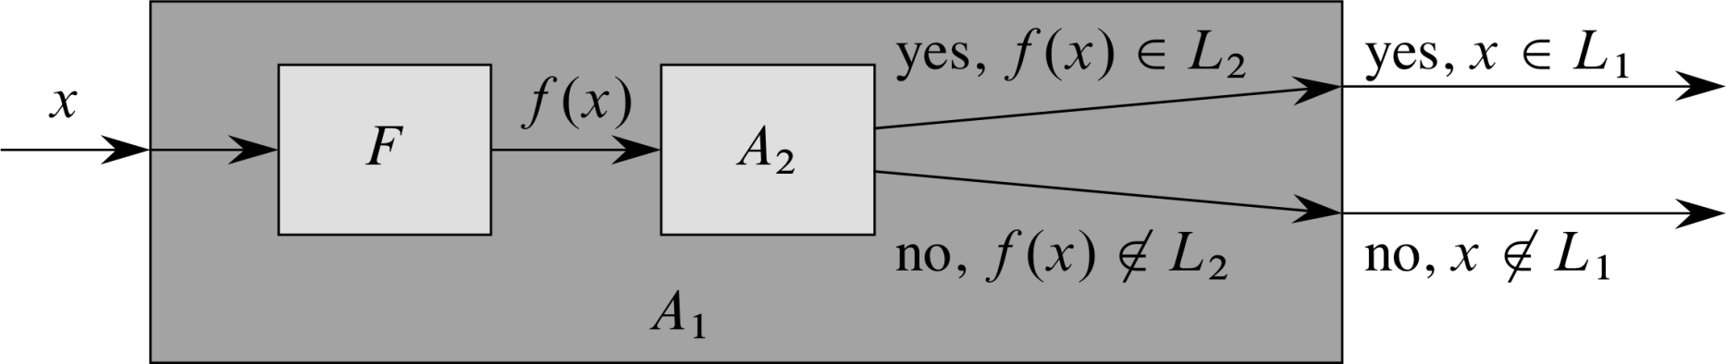

Lemma: If $L_{1},L_{2}⊆{\left\{0,1\right\}}^{∗}$ are languages such that $L_{1}≤_{P}L_{2}$, then $L_{2}∈P$ implies $L_{1}∈P$.
白話解釋: $L_{1}$可以轉換成$L_{2}$, 所以$L_{2}$應該比較難解. 既然$L_{2}都已經∈P,$那$L_{1}也應該∈P$.
Proof:
We will construct a polynomial-time algorithm $A_{1}$ which decides $L_{1}$.

Slide 9
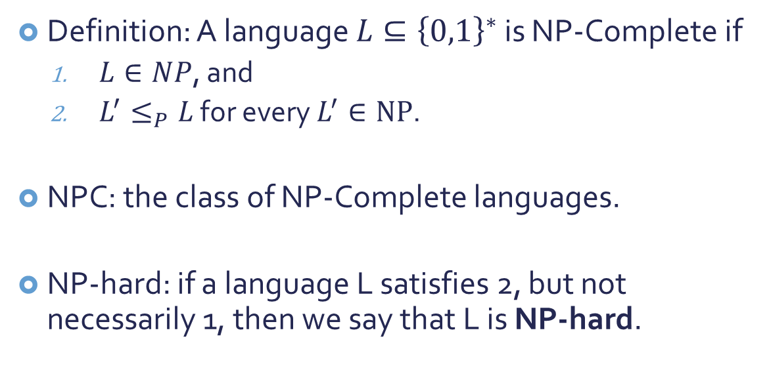
NP-Completeness
Definition: A language $L⊆{\left\{0,1\right\}}^{∗}$ is NP-Complete if
$L∈NP$, and
$L^{′}≤_{P}L$ for every $L^{′}∈NP$.
NPC: the class of NP-Complete languages.
NP-hard: if a language L satisfies 2, but not necessarily 1, then we say that L is NP-hard.

Slide 10
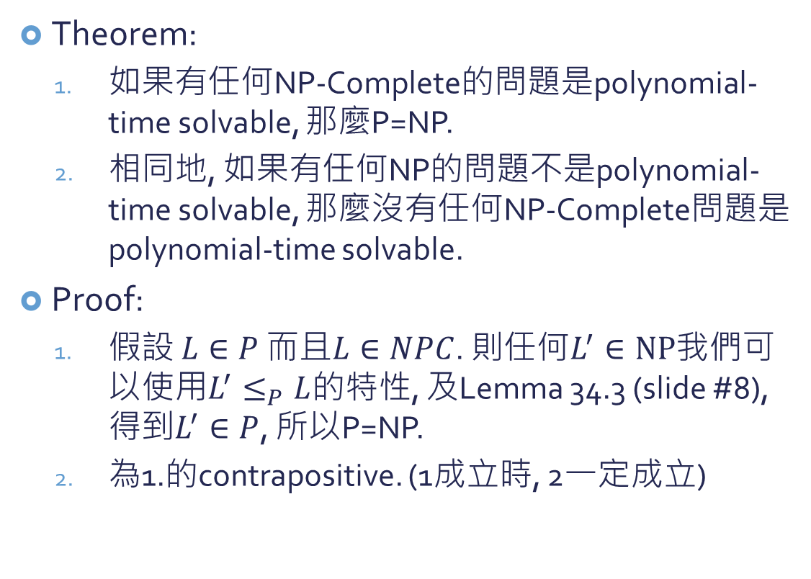
Theorem:
如果有任何NP-Complete的問題是polynomial-time solvable, 那麼P=NP.
相同地, 如果有任何NP的問題不是polynomial-time solvable, 那麼沒有任何NP-Complete問題是polynomial-time solvable.
Proof:
假設 $L∈P$ 而且$L∈NPC$. 則任何$L^{′}∈NP$我們可以使用$L^{′}≤_{P}L$的特性, 及Lemma 34.3 (slide #8), 得到$L^{′}∈P$, 所以P=NP.
為1.的contrapositive. (1成立時, 2一定成立)
NP-Complete的特性使它為決定P是否等於NP的關鍵!!

Slide 11
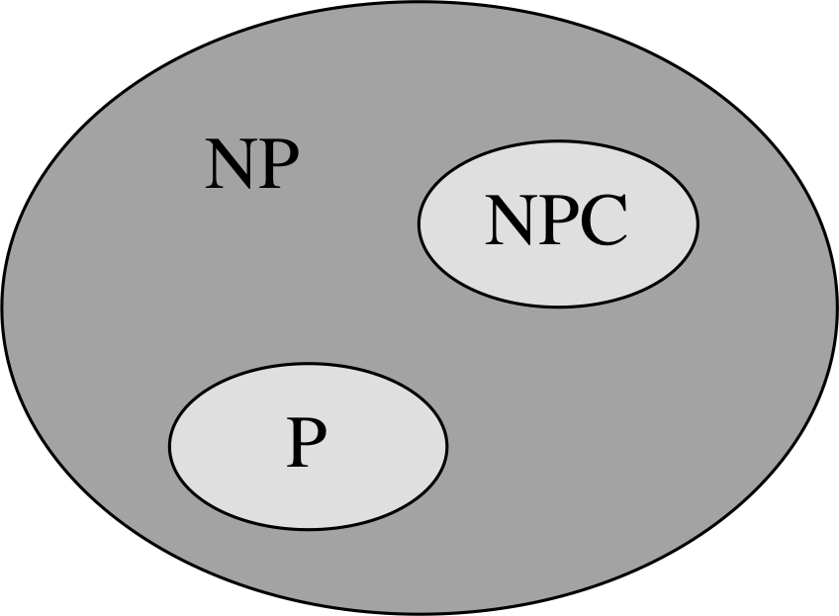
大多數學者覺得應該是這樣子: (但未被證明)
P和NPC被整個包在NP裡面
P和NPC沒有重疊的地方

Slide 12
證明一個NP-complete problem
證明一個問題是NP-complete
然後再用polynomial-time reducibility證明其他問題是NP-complete
我們要證明的: Circuit satisfiability

Slide 13
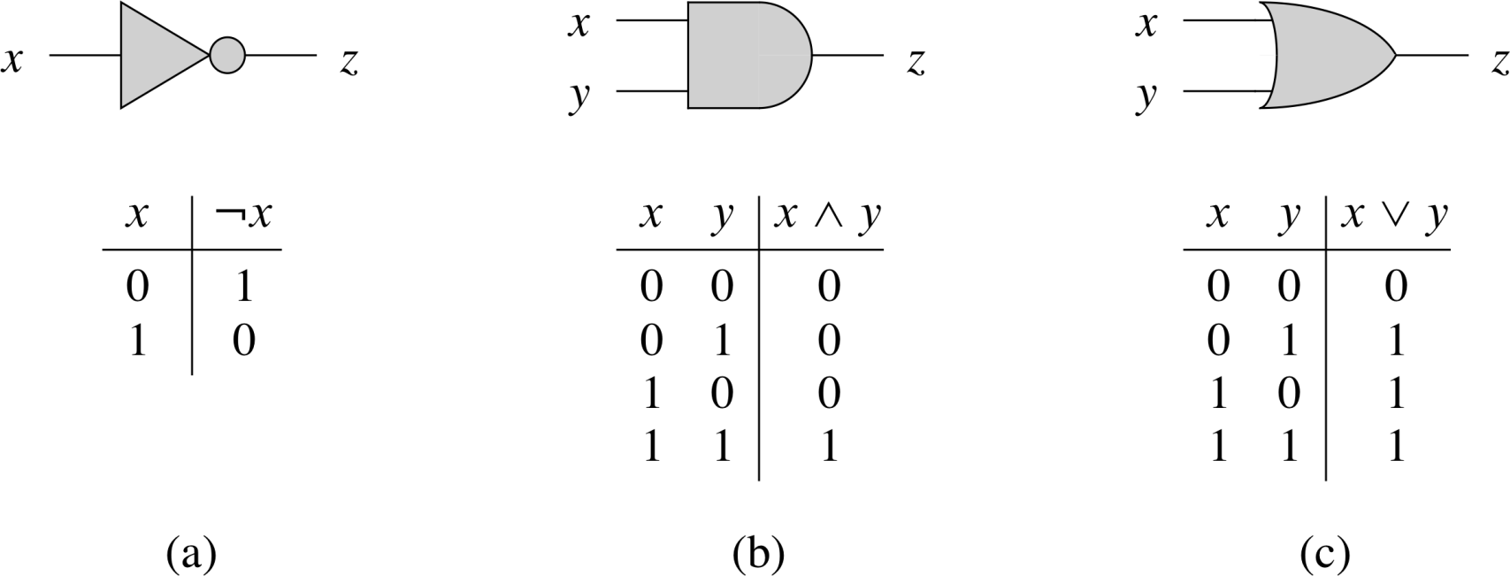
Circuit Satisfiability
先來定義一些名詞:
Boolean combinational element (我們會用到的):
NOT Gate
AND Gate
OR Gate
Truth Table

Slide 14
一些定義
Boolean combinational circuit: 一個或更多個用連接線接起來的boolean combinational elements.
連接線可以將某output接到一個或更多個input (一條連接線只能最多接一個element的output)
Fan-out: 連接線連接的element input數目
Circuit input:沒接到某element output的連接線
Circuit output: 沒接到某element input連接線

Slide 15
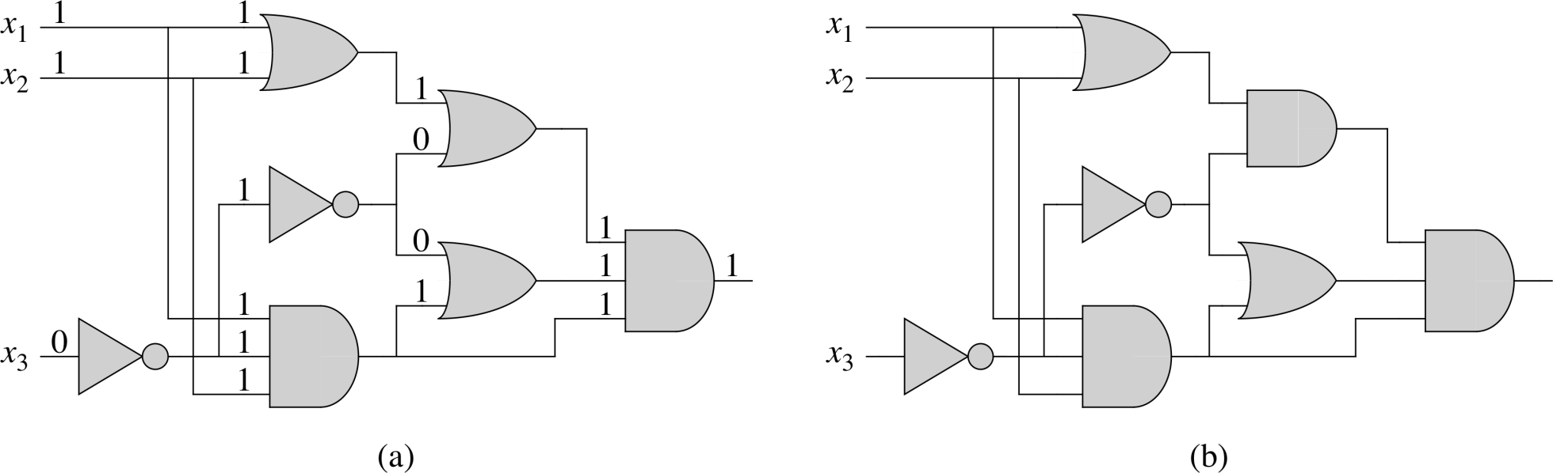
一些定義
Circuit output只有一個 (true or false)
Boolean combinational circuit沒有cycle (轉換成graph的話沒有cycle)
Satisfiable circuit: 有satisfying assignment的circuit
Truth assignment
Satisfying assignment: 某truth assignment使得output出來是1

Slide 16
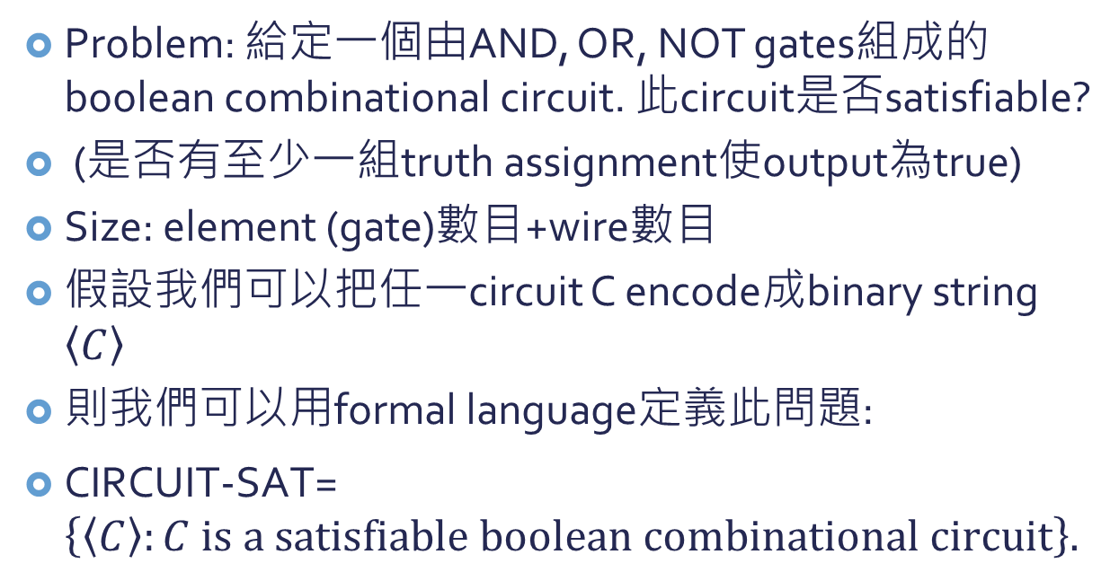
Circuit Satisfiability
Problem: 給定一個由AND, OR, NOT gates組成的boolean combinational circuit. 此circuit是否satisfiable?
(是否有至少一組truth assignment使output為true)
Size: element (gate)數目+wire數目
假設我們可以把任一circuit C encode成binary string $\left\langle C\right\rangle$
則我們可以用formal language定義此問題:
$\text{CIRCUIT}\text{−}\text{SAT}\text{=}$ $\left\{\left\langle C\right\rangle :C is a satisfiable boolean combinational circuit\right\}.$
實際用途: 尋找不是satisfiable的sub-circuit, 然後把該sub-circuit整個換掉, 變成一條只產生false的連接線即可.

Slide 17
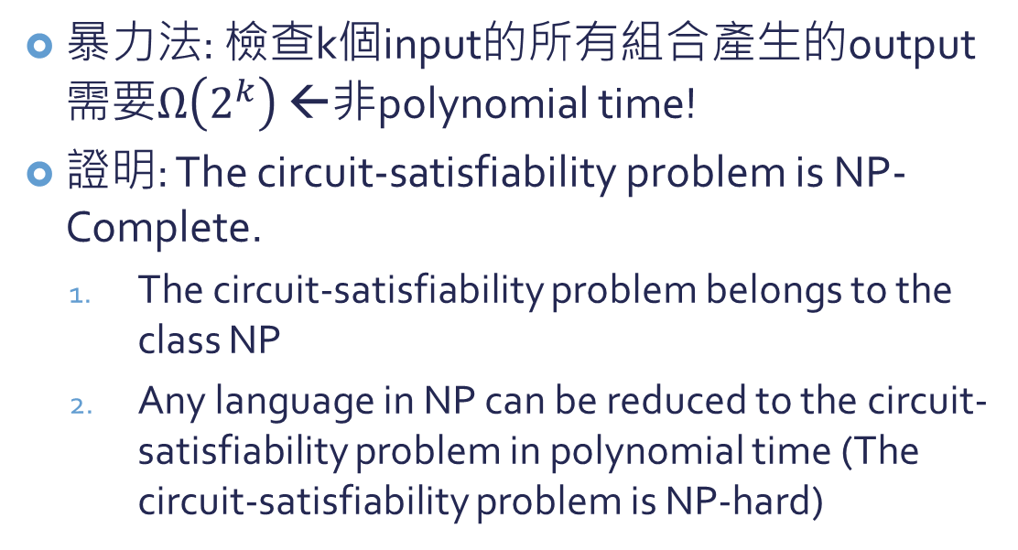
Circuit satisfiability
暴力法: 檢查k個input的所有組合產生的output需要$Ω\left(2^{k}\right)$ ←非polynomial time!
證明: The circuit-satisfiability problem is NP-Complete.
The circuit-satisfiability problem belongs to the class NP
Any language in NP can be reduced to the circuit-satisfiability problem in polynomial time (The circuit-satisfiability problem is NP-hard)

Slide 18
Lemma: The circuit-satisfiability problem belongs to the class NP.
Proof:
我們可以產生一個two-input, polynomial time的演算法A來verify CIRCUIT-SAT.
Input 1為circuit C本身(encode成binary string)
Input 2為一certificate, 代表circuit C的所有wires的boolean values
演算法A: 檢查兩件事情
1. 所有certificate裡面寫的boolean values真的可以依據circuit裡面的gate計算後得到
2. 整個circuit的output是true
兩者都成立的話輸出1, 不然就輸出0.

Slide 19
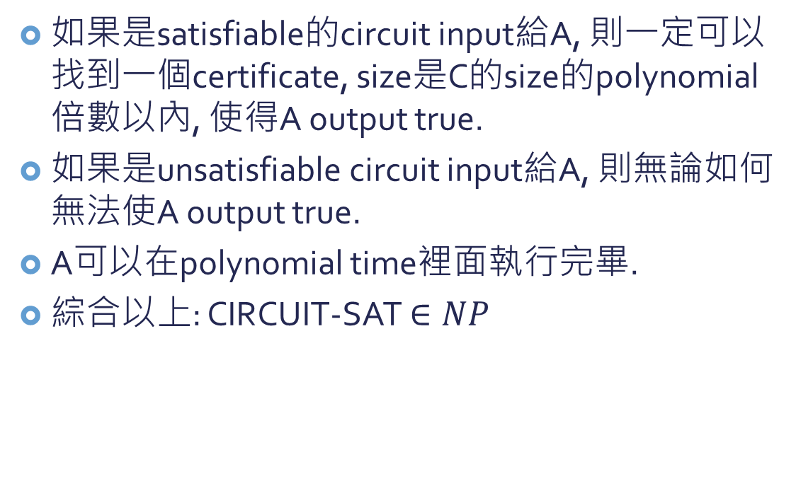
如果是satisfiable的circuit input給A, 則一定可以找到一個certificate, size是C的size的polynomial倍數以內, 使得A output true.
如果是unsatisfiable circuit input給A, 則無論如何無法使A output true.
A可以在polynomial time裡面執行完畢.
綜合以上: CIRCUIT-SAT $∈NP$

Slide 20
Lemma: The circuit-satisfiability problem is NP-hard.
Proof (非正式):
(背景知識)
計算機結構相關:
我們可以把instruction的執行想成把某一個memory configuration轉換成另外一個.
Configuration: 某個時間點的memory的整個狀態
Memory (廣義的)
Computer Program
(Series of instructions)
Registers
(Program counter)

Slide 21
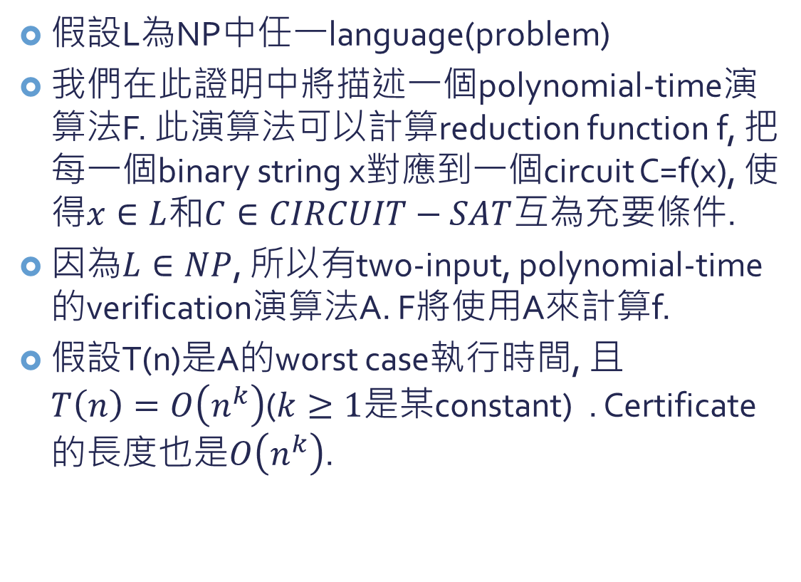
假設L為NP中任一language(problem)
我們在此證明中將描述一個polynomial-time演算法F. 此演算法可以計算reduction function f, 把每一個binary string x對應到一個circuit C=f(x), 使得$x∈L$和$C∈CIRCUIT−SAT$互為充要條件.
因為$L∈NP$, 所以有two-input, polynomial-time的verification演算法A. F將使用A來計算f.
假設T(n)是A的worst case執行時間, 且$T\left(n\right)=O\left(n^{k}\right)$($k≥1$是某constant) . Certificate的長度也是$O\left(n^{k}\right)$.

Slide 22
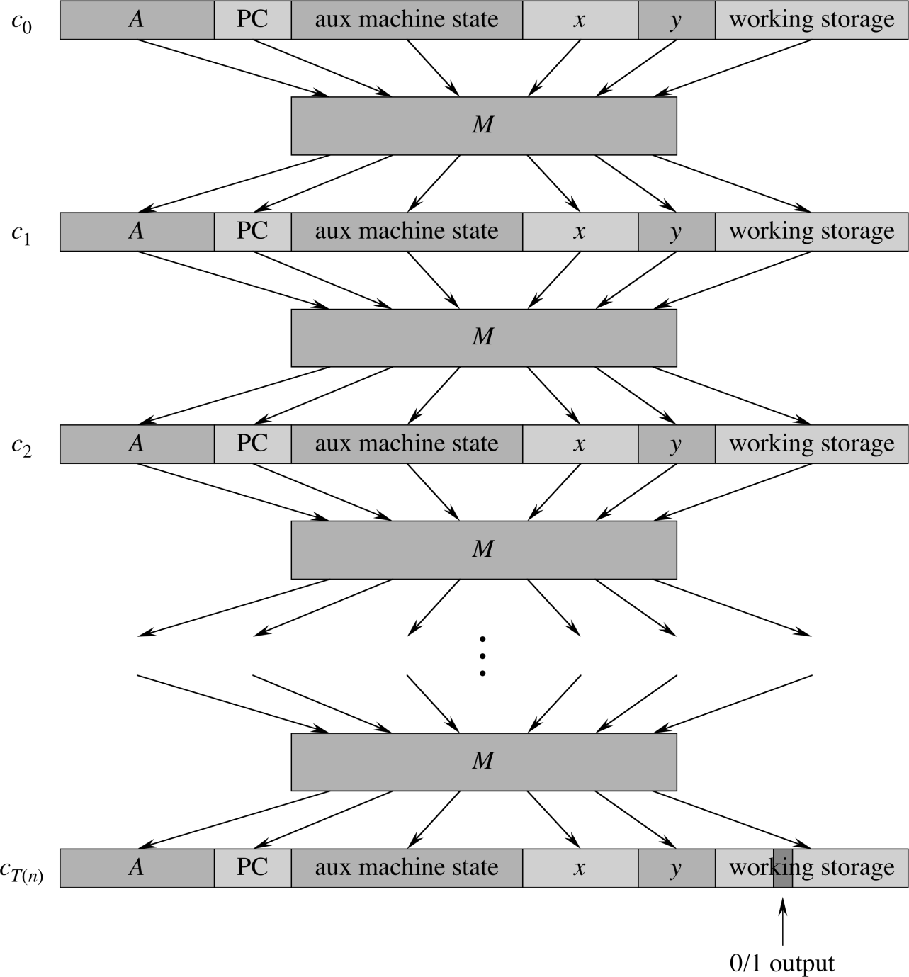
x: input y: certificate
M是電腦硬體, 也是combinational circuit!
最多執行T(n) steps , 也就是轉換configuration T(n)次

Slide 23
F如何產生一個對應的Circuit C:
input: y
直接把上下的wire對接(沒有中間的configuration)
直接把上下的wire對接(沒有中間的configuration)
output
C computes C(y)=A(x,y) for any input y of length $O\left(n^{k}\right)$

Slide 24
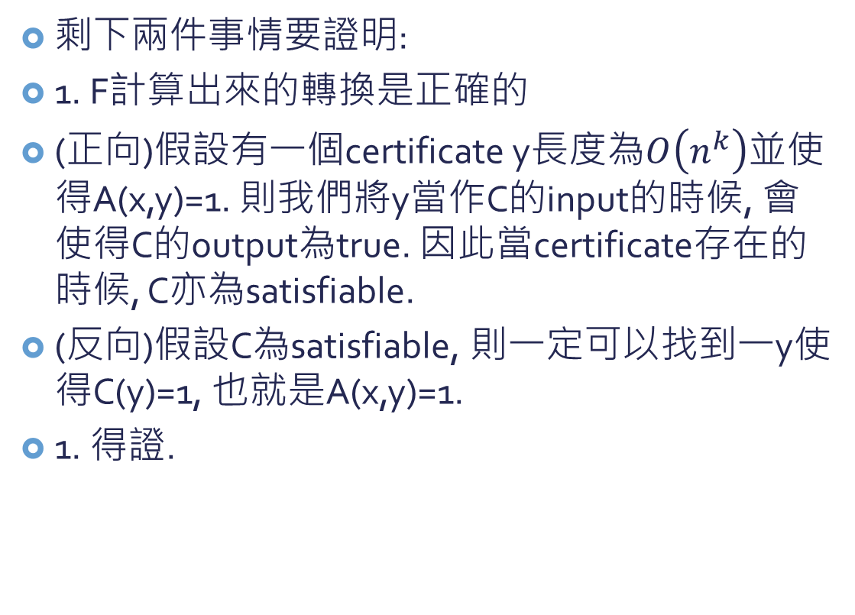
剩下兩件事情要證明:
1. F計算出來的轉換是正確的
(正向)假設有一個certificate y長度為$O\left(n^{k}\right)$並使得A(x,y)=1. 則我們將y當作C的input的時候, 會使得C的output為true. 因此當certificate存在的時候, C亦為satisfiable.
(反向)假設C為satisfiable, 則一定可以找到一y使得C(y)=1, 也就是A(x,y)=1.
1. 得證.

Slide 25
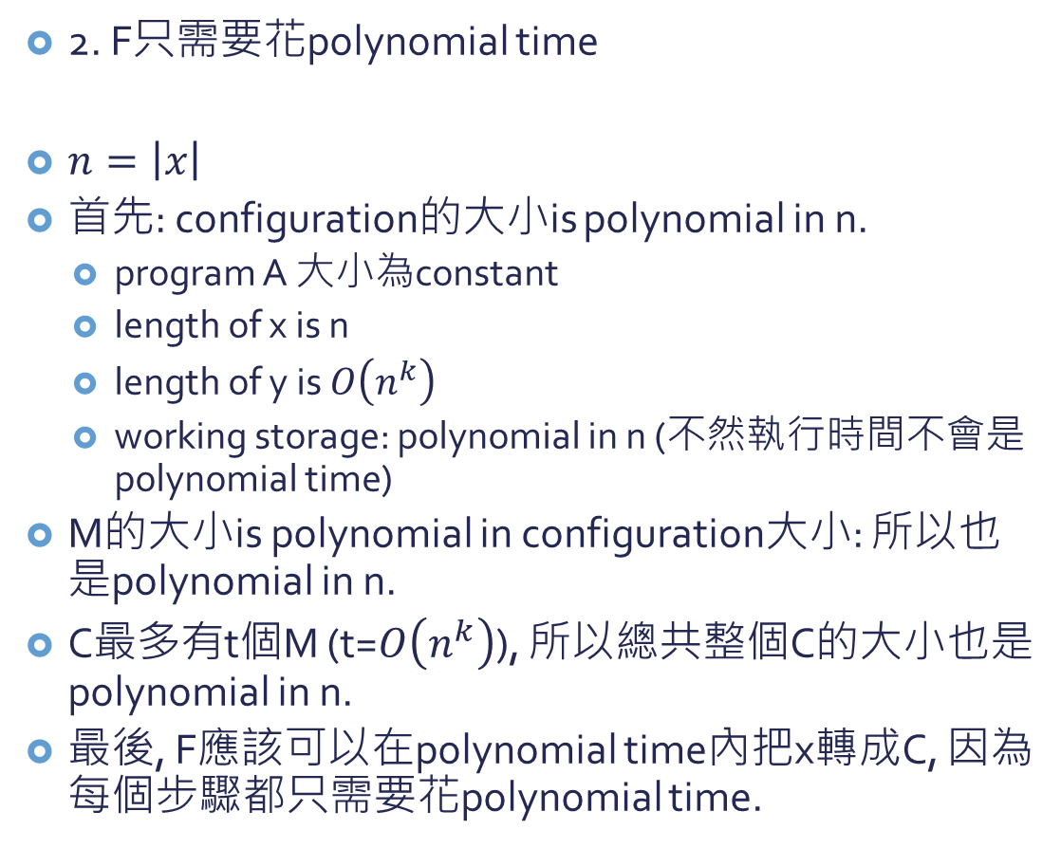
2. F只需要花polynomial time
$n=\left|x\right|$
首先: configuration的大小is polynomial in n.
program A 大小為constant
length of x is n
length of y is $O\left(n^{k}\right)$
working storage: polynomial in n (不然執行時間不會是polynomial time)
M的大小is polynomial in configuration大小: 所以也是polynomial in n.
C最多有t個M (t=$O\left(n^{k}\right)$), 所以總共整個C的大小也是polynomial in n.
最後, F應該可以在polynomial time內把x轉成C, 因為每個步驟都只需要花polynomial time.

Slide 26

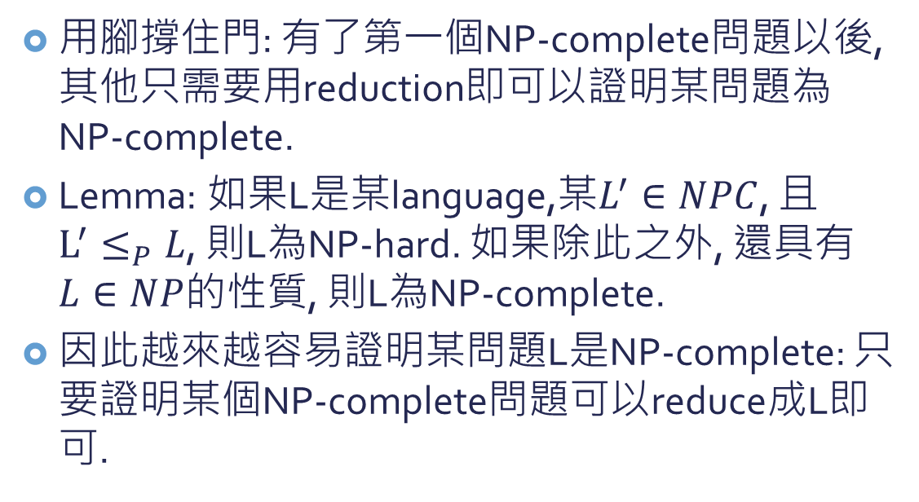
用腳撐住門
用腳撐住門: 有了第一個NP-complete問題以後, 其他只需要用reduction即可以證明某問題為NP-complete.
Lemma: 如果L是某language,某$L^{′}∈NPC$, 且$L^{′}≤_{P}L$, 則L為NP-hard. 如果除此之外, 還具有$L∈NP$的性質, 則L為NP-complete.
因此越來越容易證明某問題L是NP-complete: 只要證明某個NP-complete問題可以reduce成L即可.

Slide 27
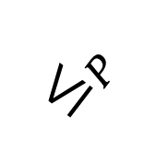

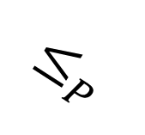
Lemma: 如果L是某language,某$L^{′}∈NPC$, 且$L^{′}≤_{P}L$, 則L為NP-hard. 如果除此之外, 還具有$L∈NP$的性質, 則L為NP-complete.
Proof:
L’ is NP-Complete, 所以對於任何$L^{′′}∈NP$, $L^{′′}≤_{P}L′$. 使用遞移律(transitivity), 則可得$L^{′′}≤_{P}L$, 因此L為NP-hard. 如果額外有$L∈NP$ , 則L為NP-complete.
L’ : NPC
$$≤_{P}$$
$$≤_{P}$$
L
NP

Slide 28
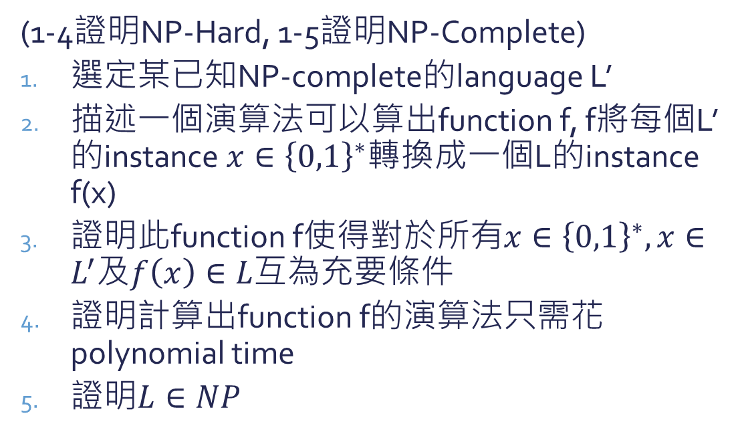
證明某問題是NP-Complete/NP-Hard
(1-4證明NP-Hard, 1-5證明NP-Complete)
選定某已知NP-complete的language L’
描述一個演算法可以算出function f, f將每個L’的instance $x∈{\left\{0,1\right\}}^{∗}$轉換成一個L的instance f(x)
證明此function f使得對於所有$x∈{\left\{0,1\right\}}^{∗}, x∈L^{′}$及$f\left(x\right)∈L$互為充要條件
證明計算出function f的演算法只需花polynomial time
證明$L∈NP$

Slide 29
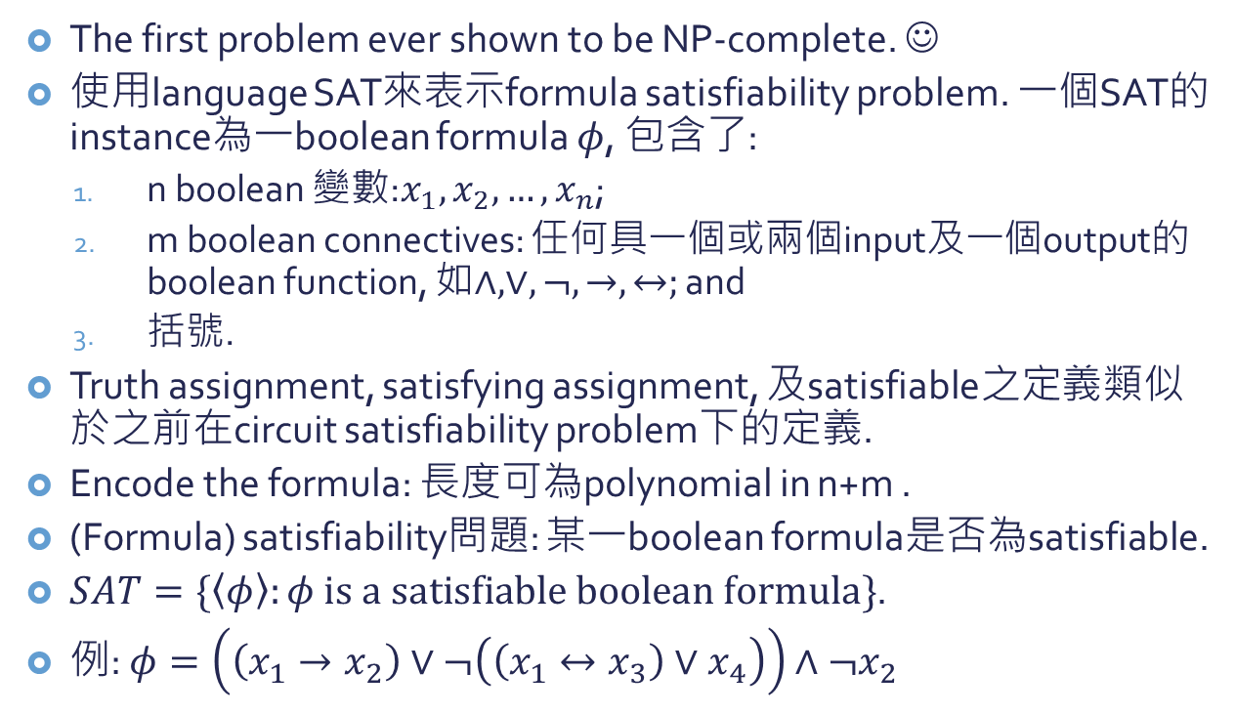
Formula Satisfiability Problem
The first problem ever shown to be NP-complete. ☺
使用language SAT來表示formula satisfiability problem. 一個SAT的instance為一boolean formula $φ$, 包含了:
n boolean 變數:$x_{1},x_{2},…,x_{n}$;
m boolean connectives: 任何具一個或兩個input及一個output的boolean function, 如$∧, ∨,¬,→,↔;$ and
括號.
Truth assignment, satisfying assignment, 及satisfiable之定義類似於之前在circuit satisfiability problem下的定義.
Encode the formula: 長度可為polynomial in n+m .
(Formula) satisfiability問題: 某一boolean formula是否為satisfiable.
$SAT=\{\left\langle φ\right\rangle :φ is a satisfiable boolean formula\}$.
例: $φ=\left(\left(x_{1}→x_{2}\right)∨¬\left(\left(x_{1}↔x_{3}\right)∨x_{4}\right)\right)∧¬x_{2}$

Slide 30
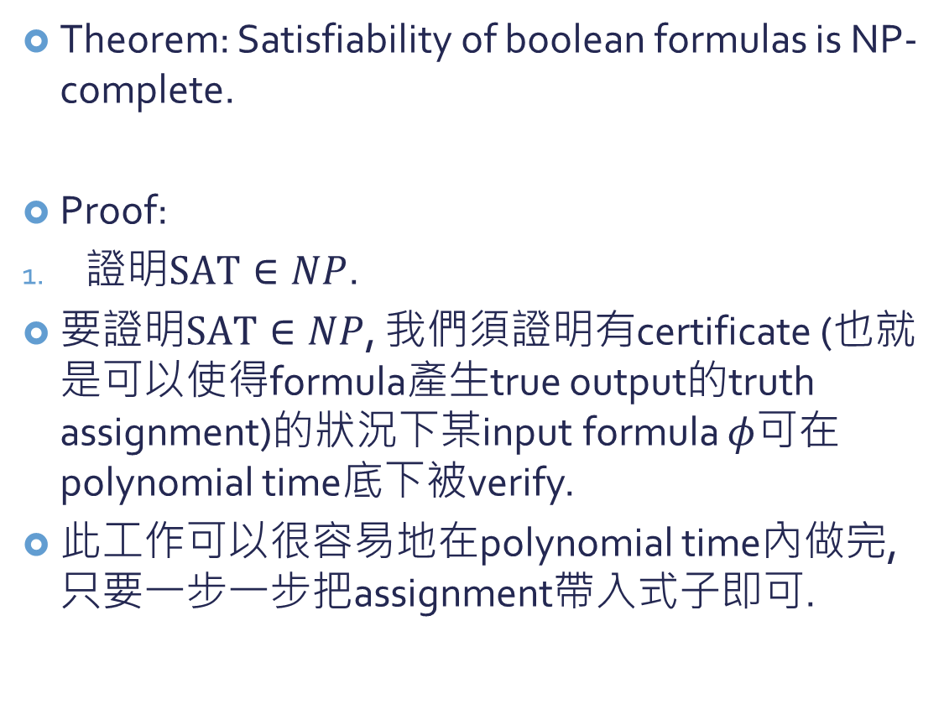
Theorem: Satisfiability of boolean formulas is NP-complete.
Proof:
證明$SAT∈NP$.
要證明$SAT∈NP$, 我們須證明有certificate (也就是可以使得formula產生true output的truth assignment)的狀況下某input formula $φ$可在polynomial time底下被verify.
此工作可以很容易地在polynomial time內做完, 只要一步一步把assignment帶入式子即可.

Slide 31
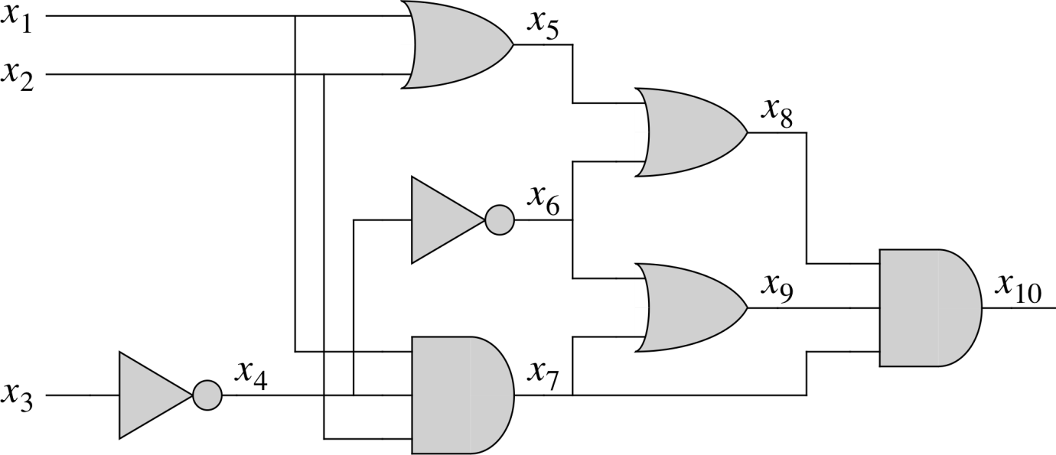

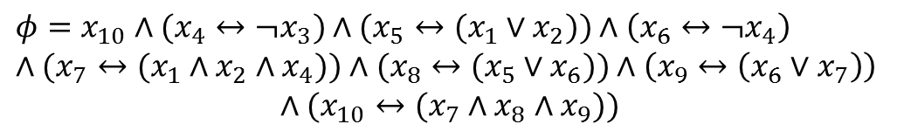
證明SAT是NP-hard.
也就是證明CIRCUIT-SAT$≤_{P}$SAT. (已知CIRCUIT-SAT$∈$NPC.) →在polynomial time我們可以把circuit C轉成formula $φ$
用polynomial time轉換很直觀!
$φ=x_{10}∧(x_{4}↔¬x_{3})$ $∧(x_{5}↔(x_{1}∨x_{2}))$ $∧\left(x_{6}↔¬x_{4}\right)$ $∧(x_{7}↔(x_{1}∧x_{2}∧x_{4}))$ $∧(x_{8}↔(x_{5}∨x_{6}))$ $∧\left(x_{9}↔\left(x_{6}∨x_{7}\right)\right)$ $$∧(x_{10}↔(x_{7}∧x_{8}∧x_{9}))$$
每一個小括號裡面, 是在確認每一個gate的input & output都保持正確的關係, 同時最後的output要是true. 因此C是satisfiable 和$φ$為satisfiable互為充要條件.

Slide 32
3-CNF satisfiability
一個比較狹隘定義的boolean formula (某種特例)的satisfiability是否還是NP-complete問題呢?
原因: 很多NP-complete問題都可以從boolean formula satisfiability 轉換過去. 但是這樣有點困難: boolean formula satisfiability太多case要考慮了.
因此我們通常想要限制一些條件, 減少一些case, 使得要從”限制版”satisfiability轉換到別的問題的時候比較簡單.
(不要限制太多使整個問題變成polynomial-time solvable了)

Slide 33
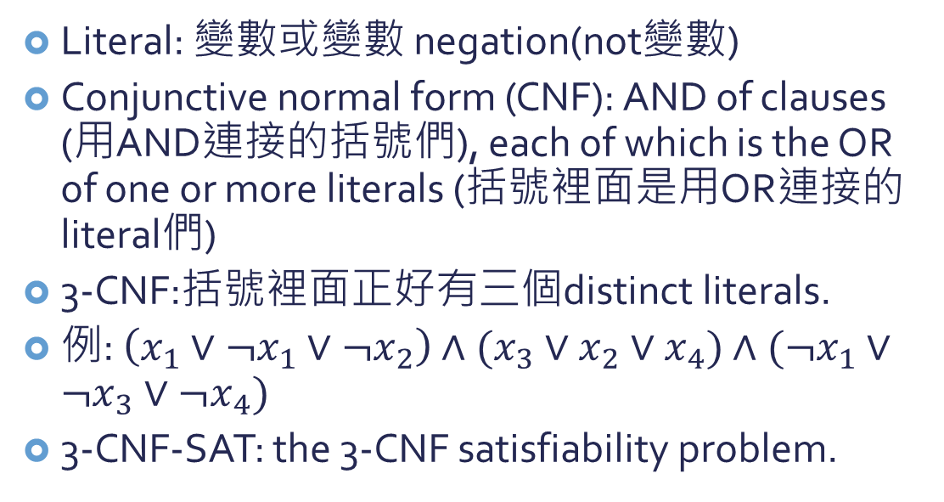
3-CNF satisfiability
Literal: 變數或變數 negation(not變數)
Conjunctive normal form (CNF): AND of clauses (用AND連接的括號們), each of which is the OR of one or more literals (括號裡面是用OR連接的literal們)
3-CNF:括號裡面正好有三個distinct literals.
例: $\left(x_{1}∨¬x_{1}∨¬x_{2}\right)$ $∧(x_{3}∨x_{2}∨x_{4})$ $∧(¬x_{1}∨¬x_{3}∨¬x_{4})$
3-CNF-SAT: the 3-CNF satisfiability problem.

Slide 34
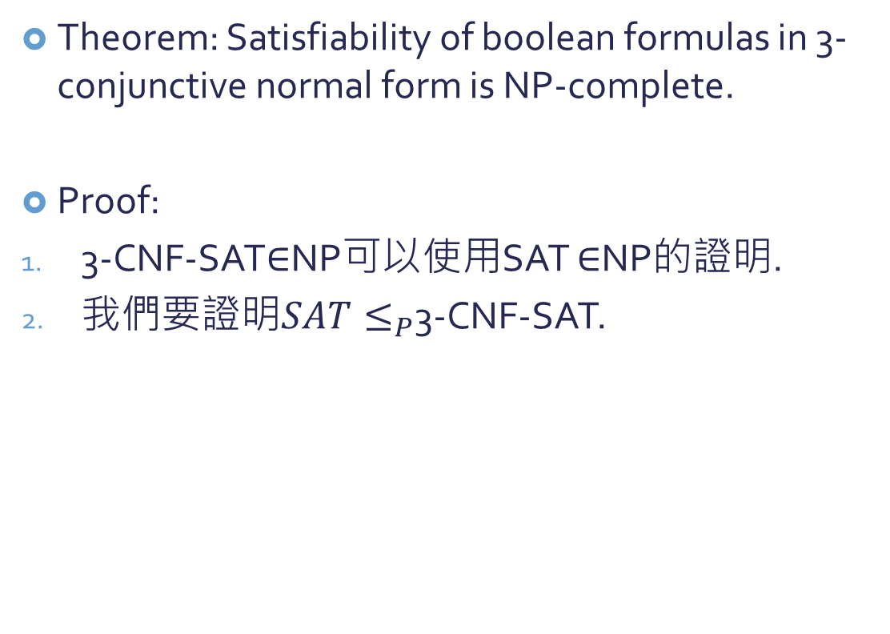
Theorem: Satisfiability of boolean formulas in 3-conjunctive normal form is NP-complete.
Proof:
3-CNF-SAT$∈$NP可以使用SAT $∈$NP的證明.
我們要證明$SAT≤_{P}$3-CNF-SAT.

Slide 35
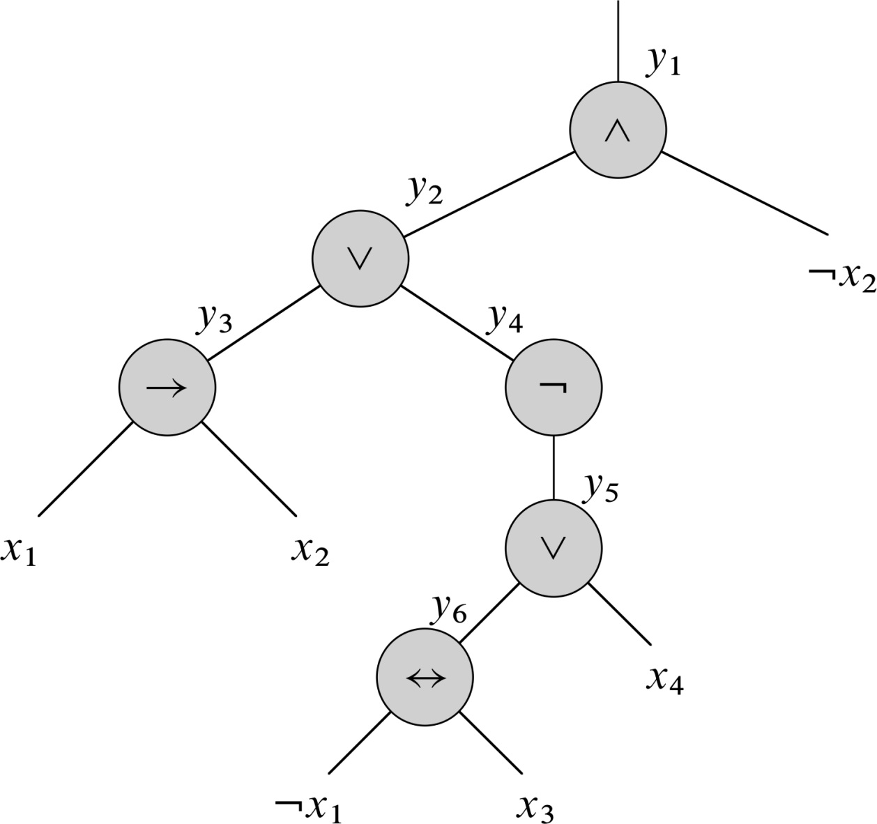
步驟1.1: 從原本的formula轉成parse tree, 用結合律把不完整的括號補上使得每個node都是只有一個或兩個children
$$φ=\left(\left(x_{1}→x_{2}\right)∨¬\left(\left(¬x_{1}↔x_{3}\right)∨x_{4}\right)\right)∧¬x_{2}$$

Slide 36
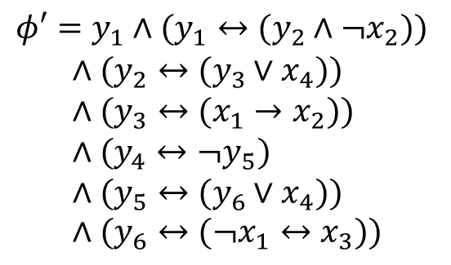
步驟1.2: 從parse tree轉成用AND連接的括號們, 每個小括號表示node的operation
$φ′=y_{1}∧(y_{1}↔(y_{2}∧¬x_{2})\text{)}$ $$∧(y_{2}↔(y_{3}∨x_{4})\text{)} \\ ∧(y_{3}↔(x_{1}→x_{2})\text{)} \\ ∧(y_{4}↔¬y_{5}\text{)} \\ ∧(y_{5}↔(y_{6}∨x_{4})\text{)} \\ ∧(y_{6}↔(¬x_{1}↔x_{3})\text{)}$$
注意到每個小括號裡面最多只有三個literal

Slide 37
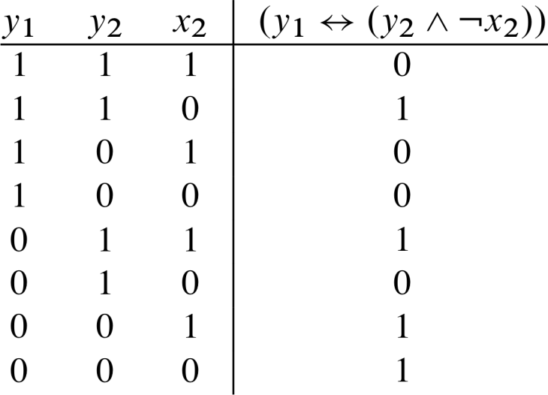
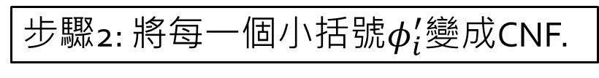
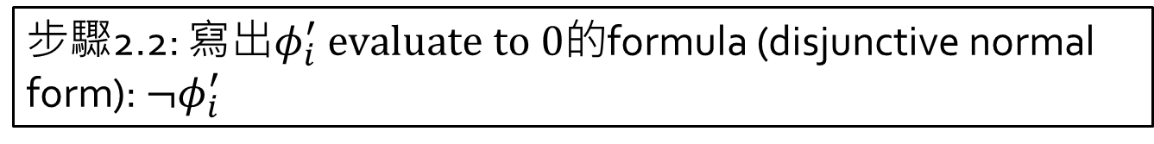

步驟2: 將每一個小括號$φ_{i}^{′}$變成CNF.
步驟2.1: 建立$φ_{i}^{′}$的truth table
步驟2.2: 寫出$φ_{i}^{′} evaluate to 0的$formula (disjunctive normal form): $¬φ_{i}^{′}$
$$\left(y_{1}∧y_{2}∧x_{2}\right)∨\left(y_{1}∧¬y_{2}∧x_{2}\right)∨\left(y_{1}∧¬y_{2}∧¬x_{2}\right)∨(¬y_{1}∧y_{2}∧¬x_{2})$$
步驟2.3:再用DeMorgan’s law把$¬φ_{i}^{′}$ 變回$φ_{i}^{′}$
$$φ_{1}^{′′}=\left(¬y_{1}∨¬y_{2}∨¬x_{2}\right)∧\left(¬y_{1}∨y_{2}∨¬x_{2}\right)∧\left(¬y_{1}∨y_{2}∨x_{2}\right)∧(y_{1}∨¬y_{2}∨x_{2})$$

Slide 38
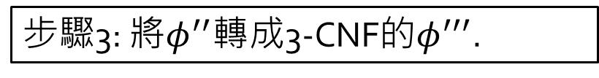
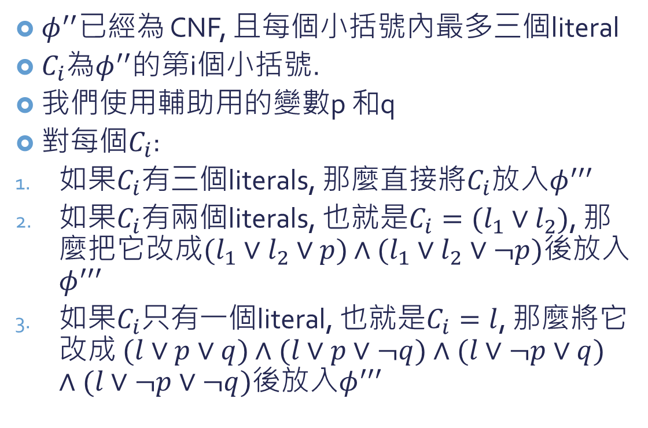
步驟3: 將$φ^{′′}$轉成3-CNF的$φ^{′′′}$.
$φ^{′′}$已經為 CNF, 且每個小括號內最多三個literal
$C_{i}為φ^{′′}$的第i個小括號.
我們使用輔助用的變數p 和q
對每個$C_{i}$:
如果$C_{i}$有三個literals, 那麼直接將$C_{i}$放入$φ^{′′′}$
如果$C_{i}$有兩個literals, 也就是$C_{i}=(l_{1}∨l_{2})$, 那麼把它改成$(l_{1}∨l_{2}∨p)$ $∧(l_{1}∨l_{2}∨¬p)$後放入$φ^{′′′}$
如果$C_{i}$只有一個literal, 也就是$C_{i}=l$, 那麼將它改成 $(l∨p∨q)$ $∧(l∨p∨¬q)∧(l∨¬p∨q)$ $∧(l∨¬p∨¬q)$後放入$φ^{′′′}$

Slide 39
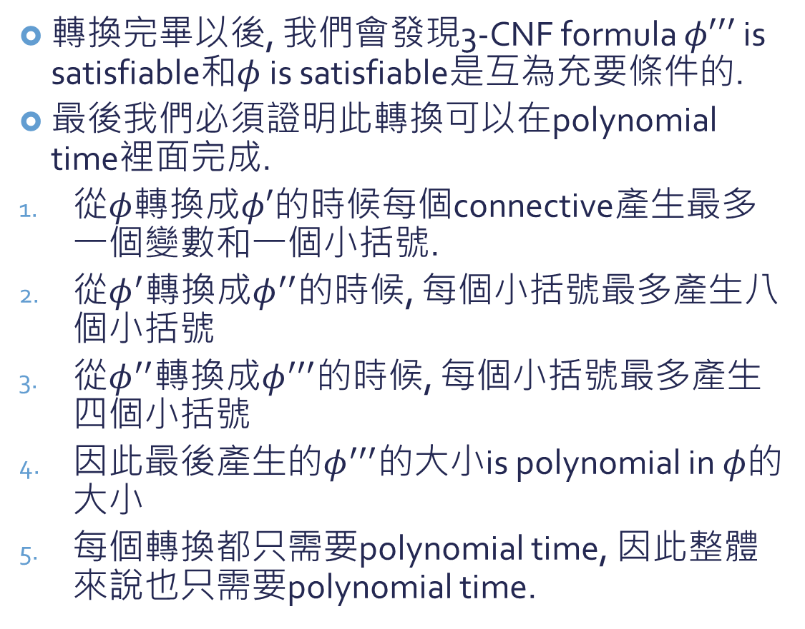
轉換完畢以後, 我們會發現3-CNF formula $φ′′′$ is satisfiable和$φ$ is satisfiable是互為充要條件的.
最後我們必須證明此轉換可以在polynomial time裡面完成.
從$φ$轉換成$φ′$的時候每個connective產生最多一個變數和一個小括號.
從$φ^{′}$轉換成$φ^{′′}$的時候, 每個小括號最多產生八個小括號
從$φ^{′′}$轉換成$φ^{′′′}$的時候, 每個小括號最多產生四個小括號
因此最後產生的$φ^{′′′}$的大小is polynomial in $φ$的大小
每個轉換都只需要polynomial time, 因此整體來說也只需要polynomial time.

